Slide 1
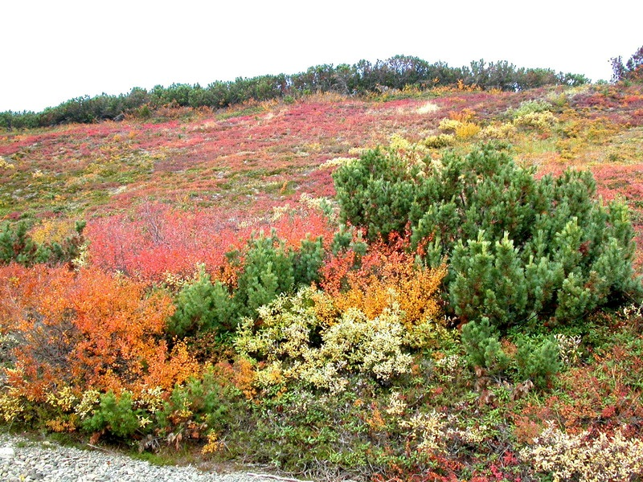
Высокогорная Тундра

Slide 2
Тундра- вид природных зон, лежащих за северными пределами лесной растительности, пространства с вечномерзлой почвой.
Растительность высокогорного пояса, размещающаяся по верхним частям горных хребтов Западного Саяна и Кузнецкого нагорья, которые превышают верхнюю границу леса, на территории Хакасии занимает 6.7 тыс.км.в кв.,из которой большая часть (4.6 т.км.в кв.) приходится на долю формаций высокогорной тундры.

Slide 3
К этой площади необходимо добавить около 290 км в кв., занятых кедровыми и пихтовыми редколесьями, где фрагменты лесной растительности чередуются с тундровыми фитоценозами, а надпочвенный покров по составу и структуре идентичен тундровым сообществам открытых местообитаний.
В связи с общей большей приподнятостью Западного Саяна растительность высокогорной тундры занимает в нем обширные пространства.

Slide 4
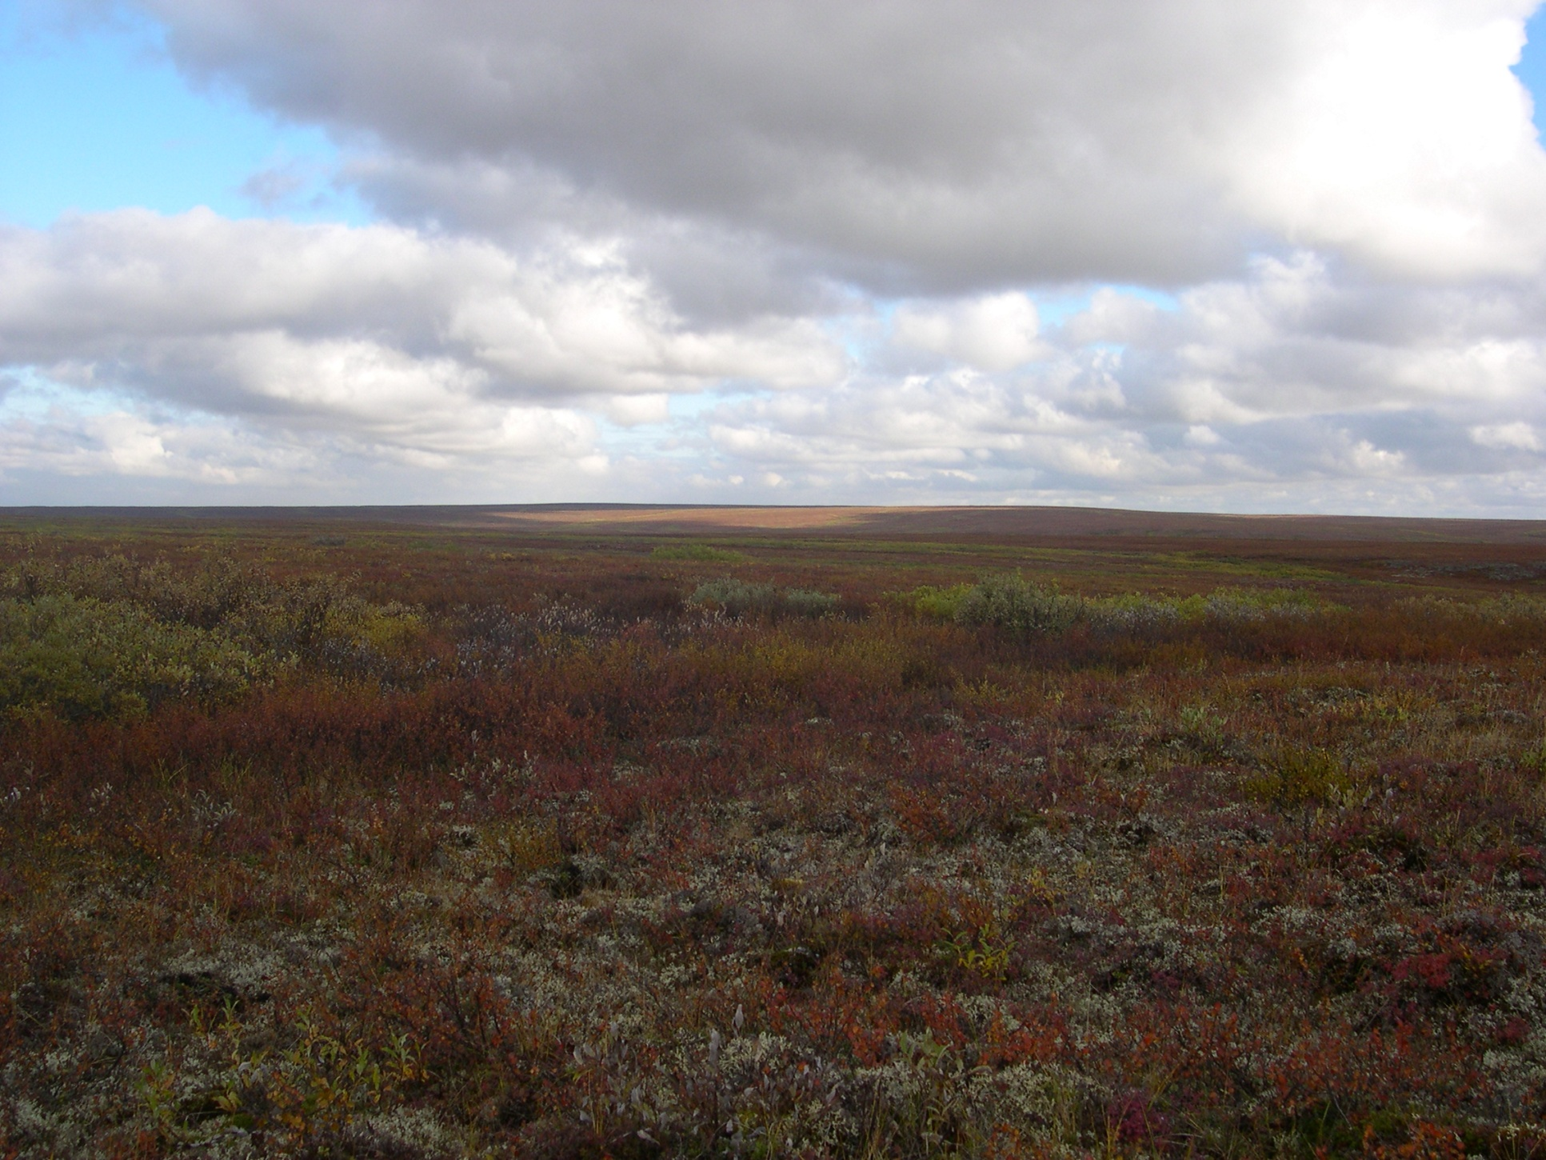

Slide 5
Распространены тундры на осевом Саянском хребте, по хребтам Джебавшский, Сабинский , Карлыган, Шаман, Хансын и ряду других, достягающих высоты от1700-2800м.
Распространение тундр отмечено на Сарлинских белках, на изолированных вершинах, распорложеных в верхнем течении рек Уйбат, Аскиз, и других левых притьоков р. Абакан.

Slide 6
Климатические условия.
Чрезвычайно суровые.
Короткий вегетационный период (около 80 дней). Практическое отсутствие безморозного периода, низкие показатели суммы температур выше 10 градусов, длительное сохранение сезонного снежного покрова и наличие многолетних снежников, особый световой режим.
Большое значение имеет также распределение атмосферных осадков -их больше получают высокогорные тундры Кузнецкого нагорья и хребтов (верхнее течение Б и М Абакана).

Slide 7
Почвенный покров.
Характеризуется распространением типичных горно-тундровых (торфянистых, перегнойных, дерновых) почв на выровненных пространствах, горно-тундровых, глеевых в понижениях рельефа и горно-тундровых примитивных на повышениях, находящихся в самых ранних стадиях развития почвообразовательного процесса.

Slide 8
Флора высокогорной тундры.
Насчитывает 156 высших сосудистых растений, принадлежащих к 82 родам и 36 семействам: сосудистых споровых 3 вида, голосеменных 2, покрытосеменных двудольных 105, однодольных 46 видов. По основным жизненным формам видовое распределение следующее:
-Кустарники 23 вида;
-Кустарнички и полукустарнички 7;
- многолетние травянистые 125;
- однолетники 1 вид.

Slide 9
Среди эдификаторов формаций и ассоциаций высокогорной тундры в пределах Хакасии из высших растений отмечается Betula rotundifolia, Rhododendron aureum, Festucai supina.
Основными ценозообразователями являются здесь мхи и лишайники (кустистые: Cladonia amaurocraea, silvatica). Они создают основу напочвенного покрова в большенстве ассоциаций тундровой растительности.

Slide 10
Класс формаций высокогорной тундры разделяются на следующие группы формаций:
1. Мохово-лишайниковые тундры (883 км. кв).
-Лишайниково-моховые тундры (810 кв.км.) занимают выровненные, несколько повышенно увлажненные участки и более обычно по хребтам верховьях Абакана. Почвы горно-тундровые торфянистые. Распределение растений неравномерное. (Politrichum commune и Pleurozium schreberi).
-Лишайниковые тундры распространены в высокогорьях Западного Саяна и Кузнецкого Алатау. (Alectoria ochroleuca, Cetraria islandica, C. Cuculata ).
2. Кустарниковые тундры (290 км.в кв.).
Основные формации- ерниковая (Betula rotundifolia ) и рододендровая ( Rhododendron aureum) тундры. Распространены в Западном Саяне и Кузнецком Алатау.

Slide 11
3. Травяно - кустарничковые тундры (104 км. в кв. )
Встречаются в районах с меньшим количеством осадков. Достаточно четко выделяются формации дриадовых ( Западный Саян, в верховьях р. Оны и отдельными участками Кузнецкого Алатау)-Dryas oxydonta и травяных тундр, располагающихся по щебнистым крутым южным склонам. Травостой редкий, покрытие не привышает 50 %. Основу травостоя составляют тундровые злаки и осоки ( Festuca supina, Carex stenocarpa).

Slide 12
Все тундровые фитоценозы характеризуются простой одно-двухъярусной вертикальной структурой и пятнистым распределением видов, что связанно со специфичностью экологической обстановки, а также со сравнительной молодостью исторического развития.

Slide 13
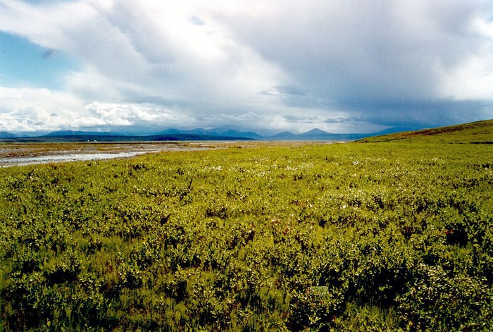

Slide 14
Спасибо за внимание!!!;)

